Slide 1
Metodologías para el desarrollo de proyectos
Sistema pesquero.
Presentación de problemática – Equipo 2
Integrantes:
Martínez Carrillo Diego Emmanuel.
Martínez Castrejón Sergio René.
Mora Damián Erika Mariel.
Salgado Landa Cristian Gael.
Vicente Garnica José Alfonso.

Slide 2
ÍNDICE
1. Identificar el tipo de proyecto.
2. Identificar el nombre de la empresa.
3. Identificar el giro de la empresa.
4. Objetivo principal del proyecto.
5. Nombre del proyecto.
6. Alcance del proyecto.
7. Modelos de casos de uso del negocio.
8. Reglas de negocio.

Slide 3
Identificar el tipo de proyecto.
Es un proyecto agropecuario y de servicios.
Es agropecuario debido a la producción animal, en este caso la captura y no realiza transformaciones del producto.
Además de servicios, pues a partir de la captura y su empaquetado, de esta forma presentamos un servicio de venta y distribución del producto pesquero.

Slide 4
Identificar el nombre de la empresa.
“Prototipo S.A. De C.V.”

Slide 5
Identificar el giro de la empresa.
Se considera que la empresa “Prototipo S.A. De C.V.”, cubre los siguientes giros.
GIRO COMERCIAL
GIRO AGROPECUARIO
GIRO INDUSTRIAL
GIRO DE SERVICIOS

Slide 6
Objetivo principal del proyecto.
Es una sociedad mercantil, que a dos años de inicio de sus operaciones requiere reestructurarse, así como una nueva organización de su área administrativa, que dado sus altos costos ha provocado una significativa baja en sus utilidades y eficiencia operativa.
El objeto principal de esta empresa es desarrollar actividades de captura, procesamiento, empaque y comercialización de productos pesqueros para exportación.

Slide 7
Nombre del proyecto.
Gestión de la producción pesquera.

Slide 8
Alcance del proyecto.
El actual proyecto, presenta a su vez el giro: agropecuario, industrial, comercial y de servicio. Cumpliendo con todas las etapas o giros con calidad, esto a través del abastecimiento nacional y así mismo realizando exportaciones.

Slide 9
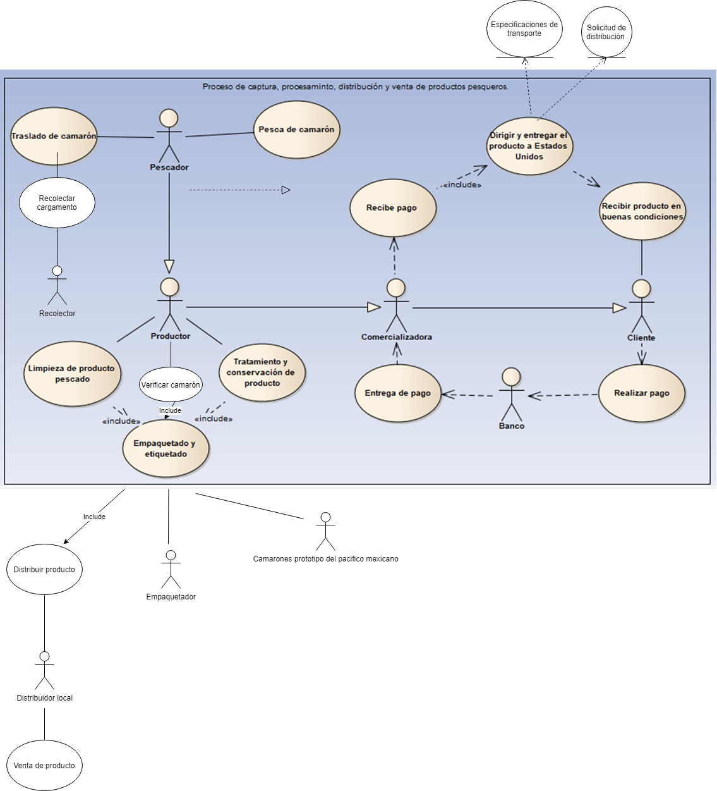
Diagrama de caso de uso - Negocio pesquero

Slide 10
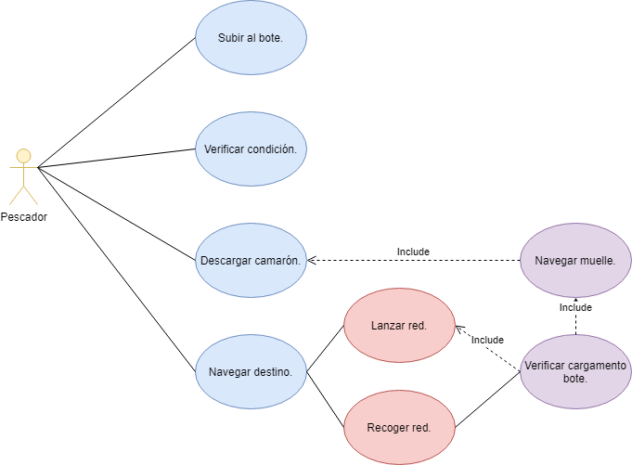
Modelos de caso de uso (Pescador).

Slide 11
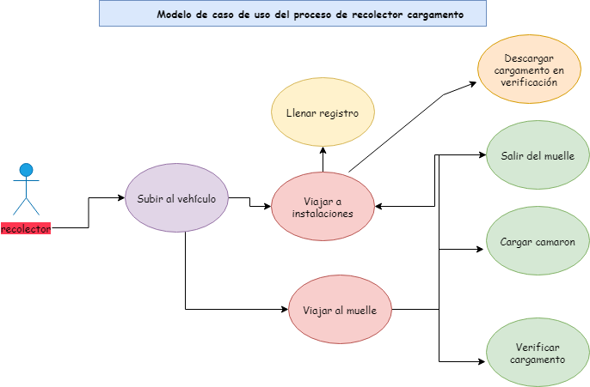
Modelos de caso de uso (Recolector).

Slide 12
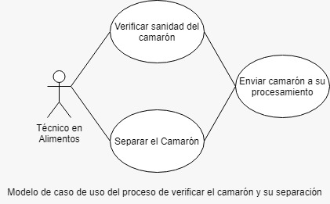
Modelos de caso de uso (Proceso y verificación de camarón).

Slide 13
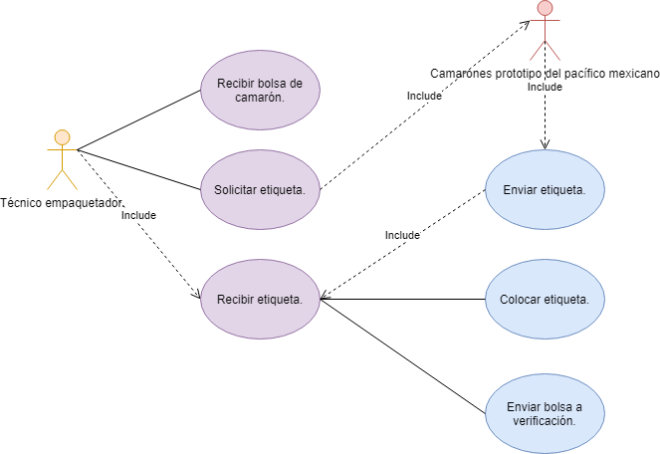
Modelos de caso de uso (Etiquetado).

Slide 14
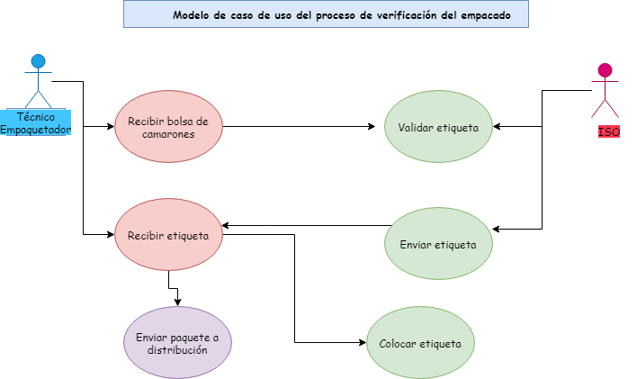
Modelos de caso de uso (Empacado).

Slide 15
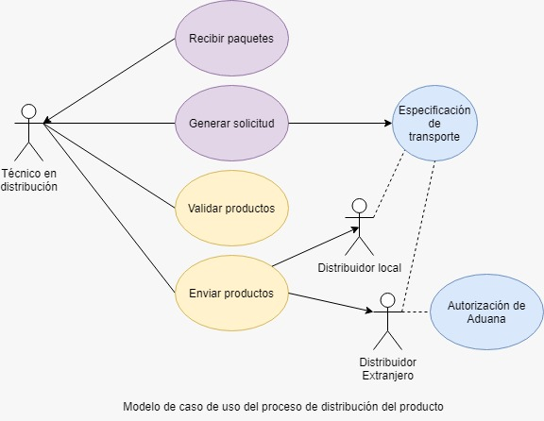
Modelos de caso de uso (Distribución).

Slide 16
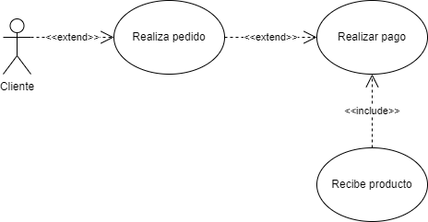

Modelos de caso de uso (Cliente y banco).

Slide 17
Reglas del negocio
Las variedades más importantes del Océano Pacífico son: Camarón Blanco, Camarón Rosado y Camarón Tití
Cuidar el peso y talla de los camarones.
Solo se puede empacar en bolsas de polietileno selladas con una capacidad máxima de 5 libras y estas a su vez, solo pueden ser empacadas en cajas de cartón plastificado de 50 libras cada una para evitar su deterioro y mejorar su conserva.
Temperatura y químicos para evitar la contaminación (temperatura de 18°C).
Camarón Prototipo del Pacífico Mexicano”, que es con la que se comercializa y actualmente se reconoce su calidad.

Slide 18
Requerimientos funcionales y no funcionales del negocio pesquero
Requerimientos funcionales. (define qué debe hacer el sistema) | Requerimientos no funcionales. (Define como debe ser el sistema)
Capturar materia prima para la empresa. | -Debe estar compuesta por una “red cuchara” y dejarse los tapos abiertos durante la época de reproducción del animal, cuidando que la principal pesca se componga de camarón blanco, rosado y Tití.
Llevar los camarones a las bodegas para su procesamiento. | -Compuesto de bloques de hielo que permiten transportar los camarones hasta un carril de plástico donde deberán ser deslizados con agua mezclada con antisépticos para evitar la contaminación, finalmente llegan a aun tanque para ser congelados.
Limpiar y seleccionar camarones. | -Esta formado por máquinas que de manera automática seleccionan el camarón cuidando su peso y talla, posteriormente pasan a las charolas de congelación 30 minutos a temperaturas de menos de 40°C y finalmente se colocan en marquetas de 5 libras en sus cajas especiales.
Empacar los camarones. | -Envasados en bolsas de polietileno selladas de 5 libras y estas a su vez se colocan en cajas de cartón de 50 libras.
Exportar los camarones. | -La administración debe ser eficiente para evitar perdidas de dinero -Se exportan en tres presentaciones: seco salado, fresco y congelado bajo estándares internacionales de exportación,

Slide 19
Requerimientos funcionales y no funcionales del sistema pesquero
Requerimientos funcionales | Requerimientos no funcionales
El cliente se loguea, ingresa su correo y contraseña o crea una cuenta. El cliente selecciona el tipo de producto pesquero que desea (carrito de compras). El cliente selecciona la cantidad del producto que requiere. El cliente ingresa sus datos bancarios para efectuar su pago. El cliente ingresa su dirección y algunos datos personales para recibir su pedido a domicilio. | El sistema da acceso al cliente a partir de una verificación de datos la base de datos utilizada. A partir de lo que selecciona el cliente en productos se guardan los valores en una función (Tipo de producto pesquero) En sistema se va guardando en una variable la cantidad de productos seleccionado y por clase. El sistema está conectado a un motor de pago, para procesar de forma exitosa cada operación. A través de sistemas de geolocalización, se traza la ubicación del cliente.

Slide 20
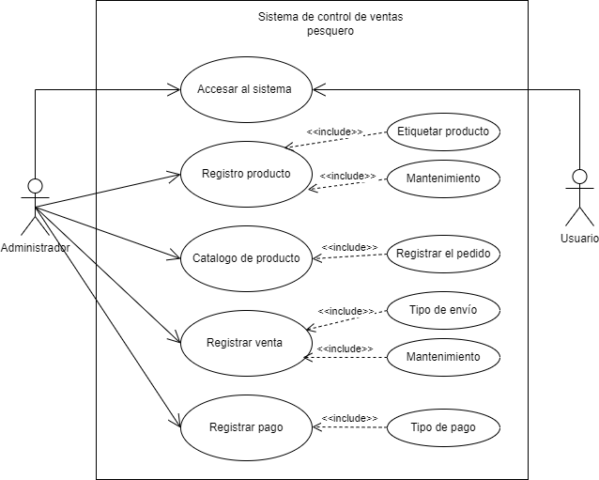
Diagrama de caso de uso – Sistema de control de ventas pesquero
Haz clic para agregar texto

